Slide 1
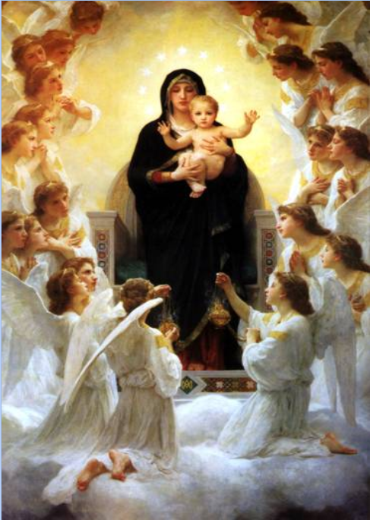
رشوا الورد يا صبايا
رشوا الورد مع الياسمين
رشوا الورد و صلوا معايا
دي العدرا زمانها جايه

Slide 2
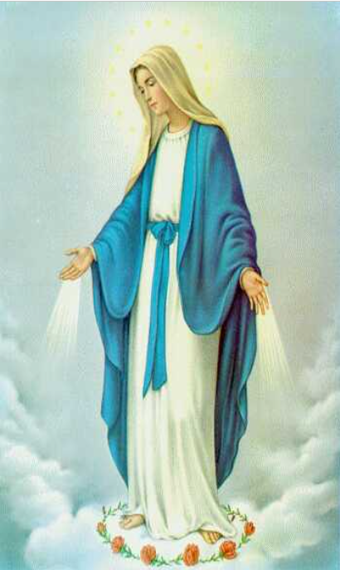
يا موالي ساعدوني
في مديح مريم دعوني
و انشد الأوزان مغرم
في البتول نور العيون

Slide 3
اسمعوا يا اهل فني
و أعزلوا العزال عني
حب مريم قد فتني
دع يقولوا دا جنون

Slide 4
مدحك كالشهد و أحلى
للعلا قد صار أعلى
قالوا جوهر قلت أغلى
ما يعادله بنون

Slide 5
يا بتول قلبي هاويكِ
دائما مداحٌ فيكِ
وسلام الله عليكِ
صار مدى ربحي وعوني

Slide 6
نجمك بدر البدور
نورك نور العيون
مدحكِ فرحي وسروري
طُهرك خاصاً لدوني

